Slide 1


LinQ to SQL là gì

Slide 2
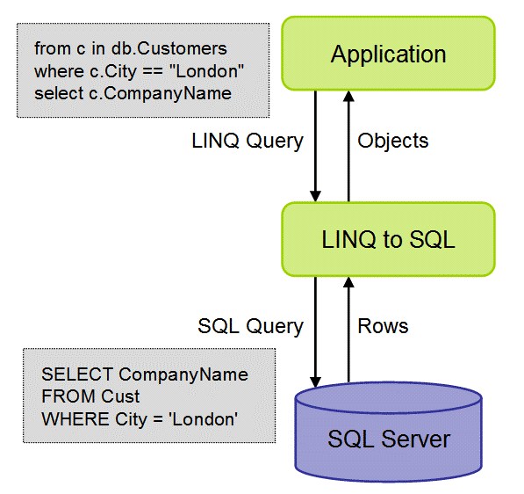
Concepts
LINQ to SQL là một phiên bản hiện thực hóa của ORM(object relational mapping) có bên trong .NET Framework. Nó cho phép bạn mô hình hóa một cơ sở dữ liệu dùng các lớp .NET. Sau đó bạn có thể truy vấn cơ sở dữ liệu (CSDL) dùng LINQ, cũng như cập nhật/thêm/xóa dữ liệu từ đó.
LINQ to SQL hỗ trợ đầy đủ transaction, view và các stored procedure (SP). Nó cũng cung cấp một cách dễ dàng để thêm khả năng kiểm tra tính hợp lệ của dữ liệu và các quy tắc vào trong mô hình dữ liệu của bạn.

Slide 3
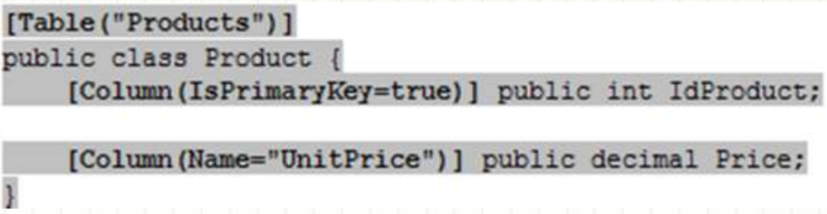
Concepts
Created to bridge the differences between relational data and CLR object
Mapping Classes to Tables (ORM)
– Using code or Graphical Designer for Mapping
– Creating Entity Classes
Table⬄class, Row⬄object

Slide 4
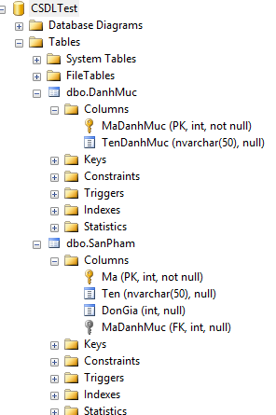
Concepts
Mapping???

Slide 5


Hey! Coding is easy!
END

